Slide 1
분야별 현황: 소재
패러다임의 전환 (2003년을 기점으로)
하드 모형에서 소프트 모형으로
연역적 모형에서 귀납적 모형으로
High-throughput 연구에서 Combinatorial Informatics 연구와의 조합로
새로운 계산 수행 기존 계산 결과의 조합으로
왜?
비선형 모형화의 시작
컴퓨터의 폭발적 발전
데이터 양의 급속한 증가: 빅데이터

Slide 2
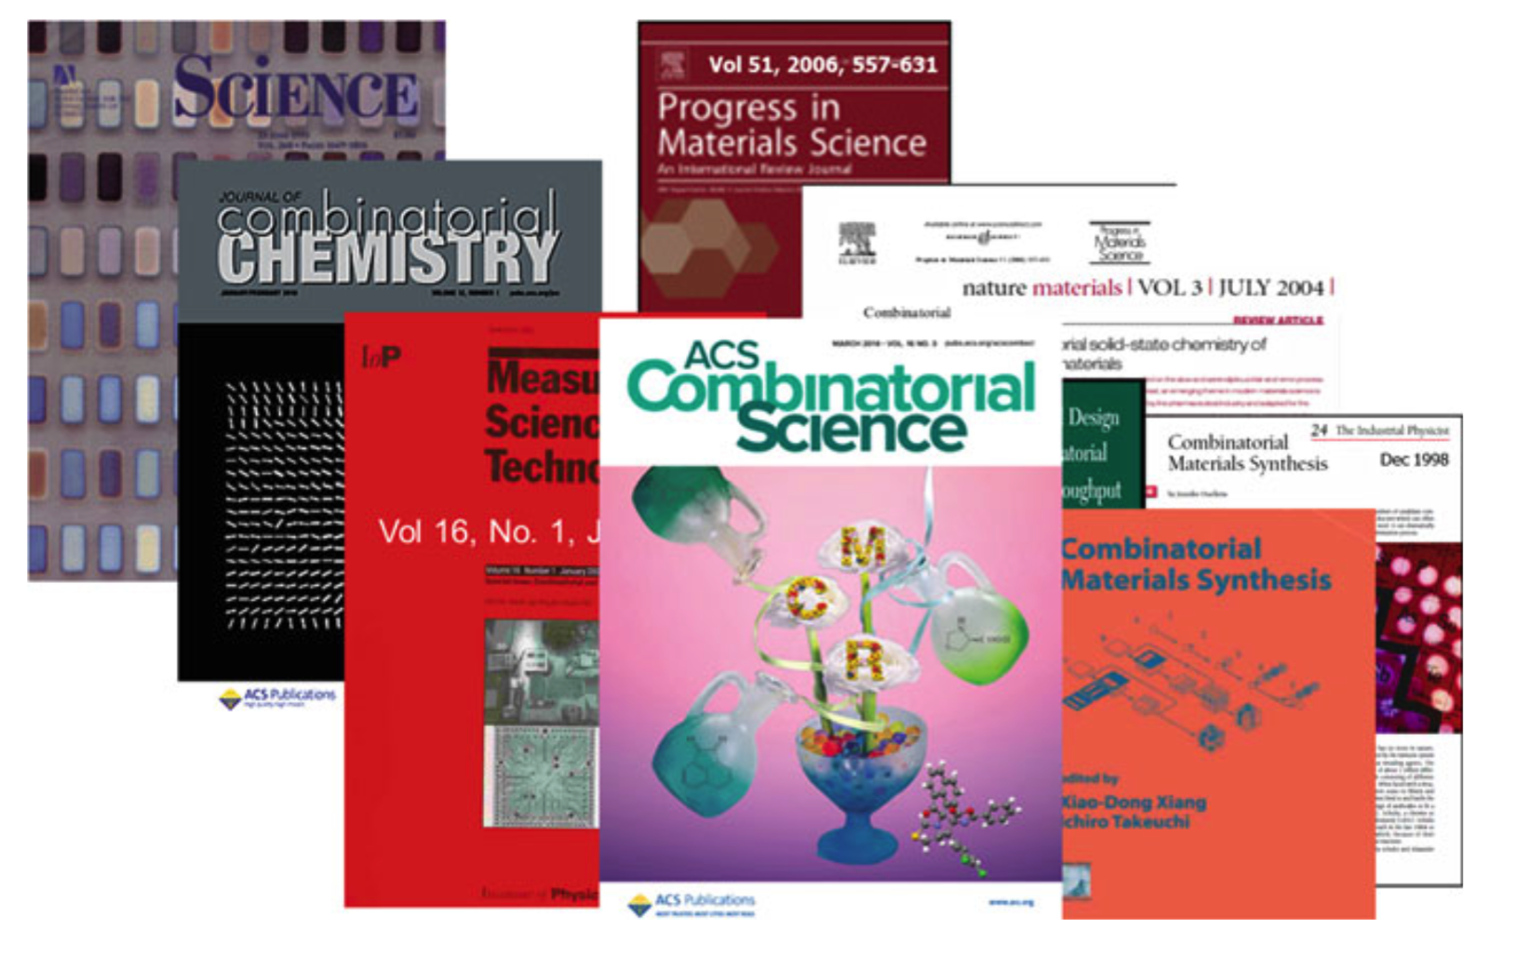
새로운 저널들의 등장

Slide 3
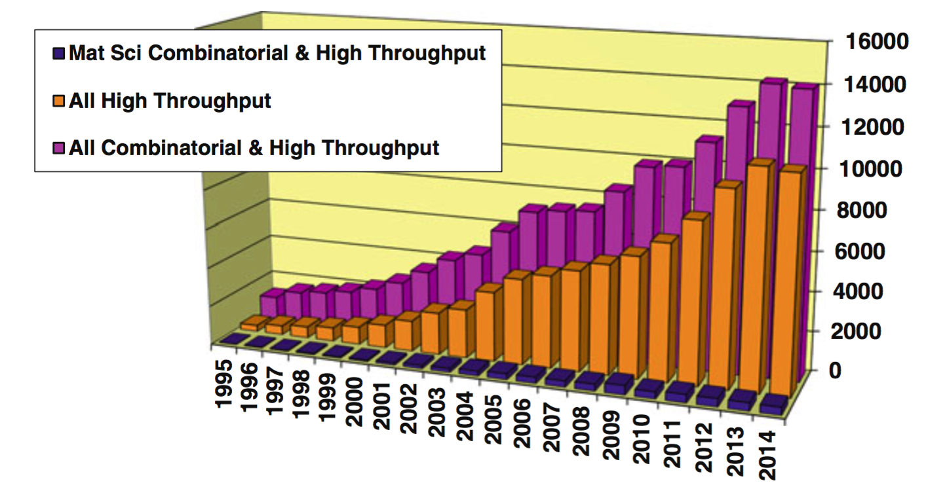
연간 논문 출간 현황
전 분야의 High Throughput + Combinatorial 병합

Slide 4
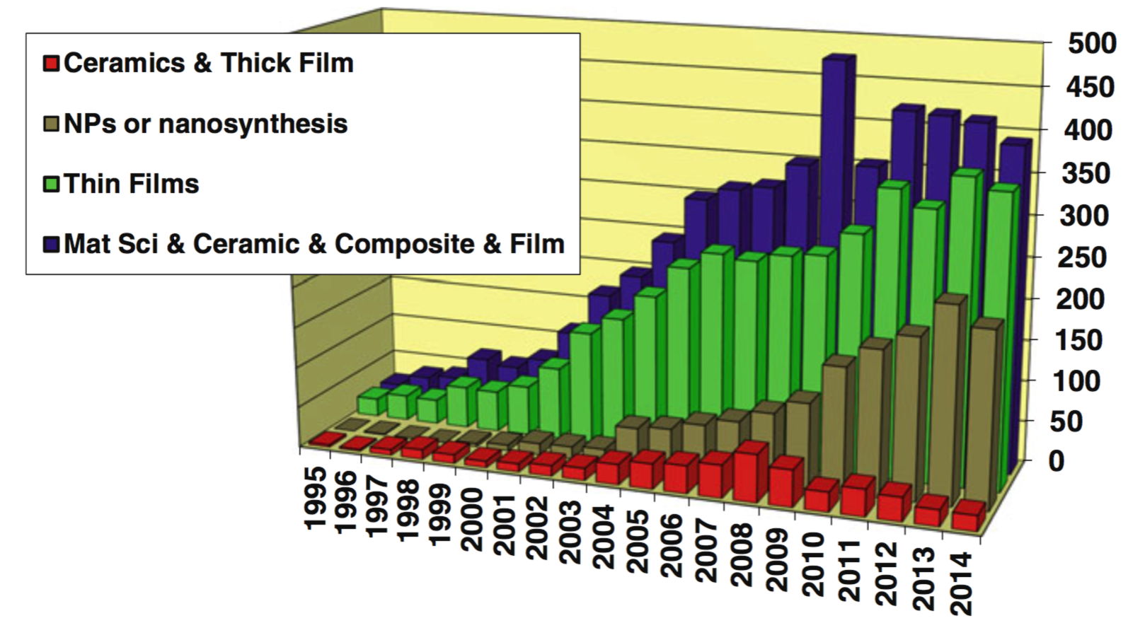
연간 논문 출간 현황
재료분야 combinatorial 연구

Slide 5
분야별 현황: 소재
보유
비선형 모형화의 시작 → 계산재료과학 연구진
컴퓨터의 폭발적 발전 → 서버팜 및 수퍼컴퓨터
데이터 양의 급속한 증가: 빅데이터 → 기존의 계산 결과들
그러나 아직 모자라는…
기존의 계산 결과들
이를 관리하기 위한 데이터베이스 필요
더 많은 계산 결과들 필요: 유럽/미국 연구진과 전략적 제휴
빅데이터 해석
조합 연구
머신 러닝
베이지안 업데이트 기법

Slide 6
빅데이터의 특징과 소재 빅데이터

Slide 7
빅데이터의 특징과 소재 빅데이터
어디서나, 누구든지, 전자-원자-분자-연속체 수준의 계산을 계속 수행한다. 하지만 모두 “정답＂은 아니다.

Slide 8
자료기반 모형 (data-driven modeling)

Slide 9
자료기반 모형 (data-driven modeling)

Slide 10
“빅데이터”의 역할과 정보의 업데이트 기법
엔트로피 기반의 정보 이론 + 베이지안 조건부 확률 업데이트

Slide 11
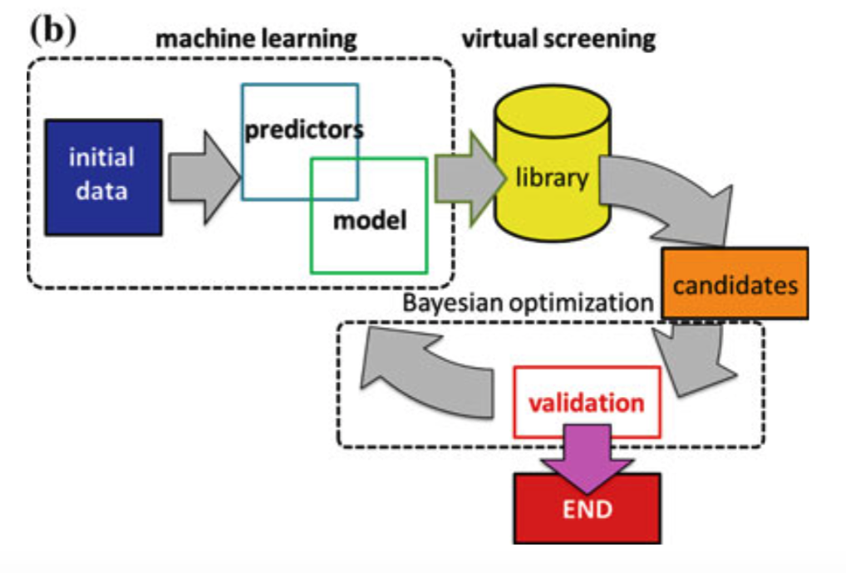
적용 전략
HT + Combinatorial

Slide 12
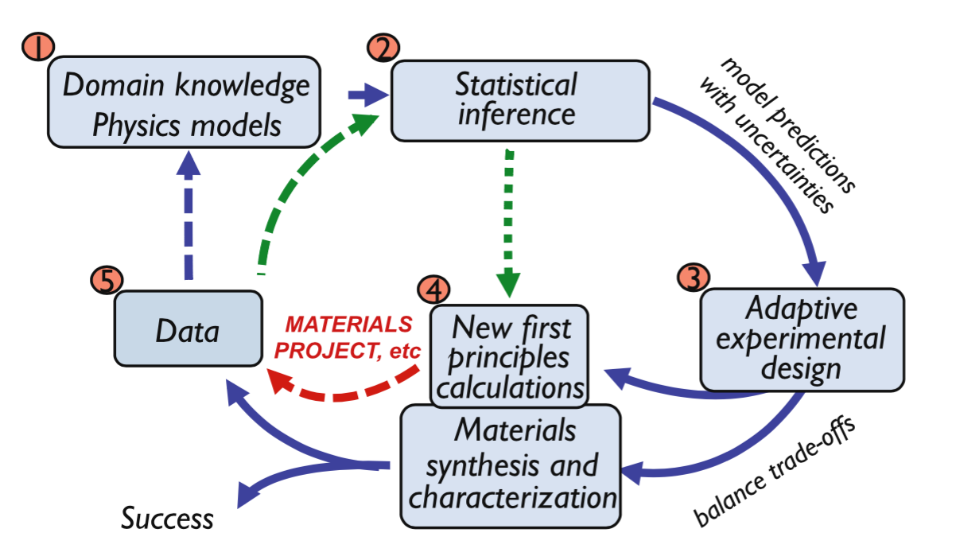
적용 전략
데이터 업데이트 기반

Slide 13
적용 전략
데이터 업데이트 기반
우선 우리는

Slide 14
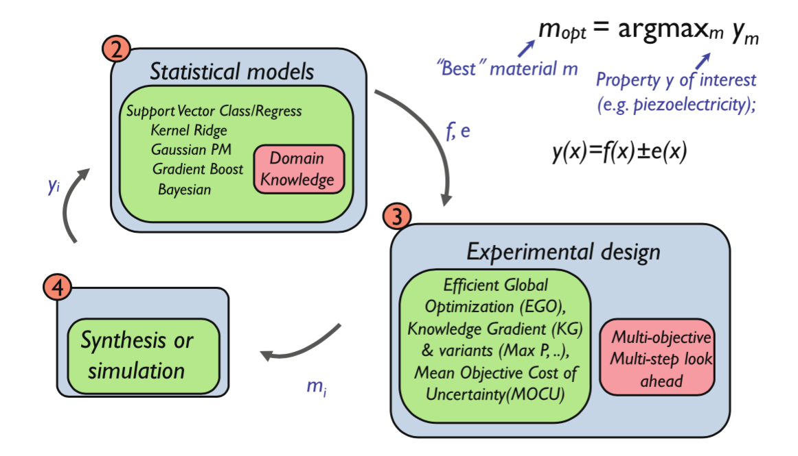
적용 전략
데이트 업데이트 방법론
기준+방향성 찾아야 함: 최적화 기법

Slide 15
실제 전략
요구되는 사항
자료의 축적
0.5년 내: KIST
1년 내: 외부 DB 미러링 등
자료 서버의 활용
1년 내: 병렬 DB 서버 구축
머신 러닝 전용 계산
Parallel R, Parallel Python 등의 머신 러닝 코드 활용

Slide 17
소재 분야 빅데이터의 현황
상황별 자료의 분류: 공정 / 계산 / 공정

Slide 18
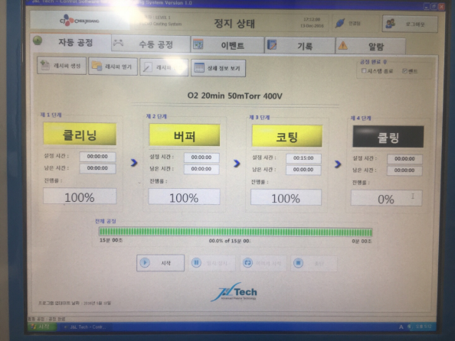
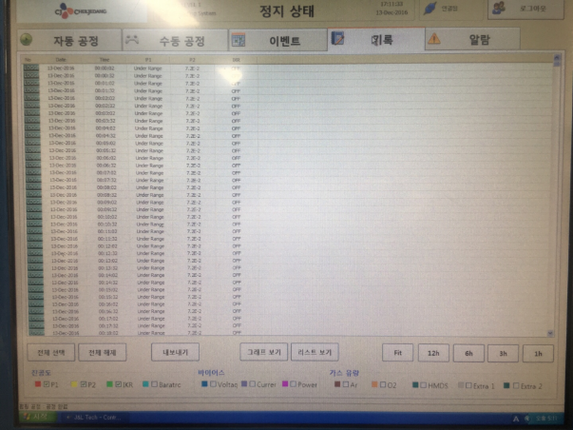
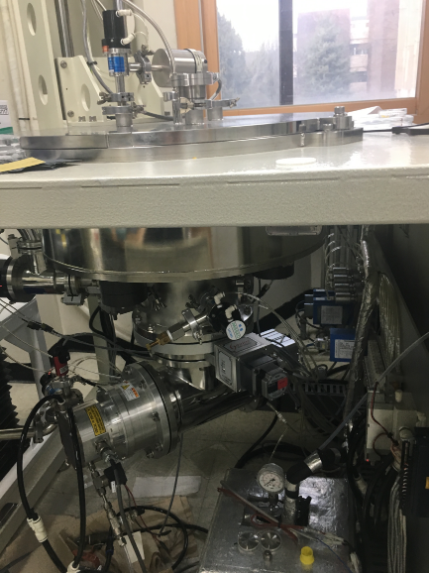
공정data: CVD 의 예
형태
외부 조건들: 기록됨.
출력물 (공정의 생산물): 거의 기록하지 않음.
Tagging이 없음
수집 방법
수동기록부 (로그 파일)
장비 내 로그 활용 (export 기능)

Slide 19
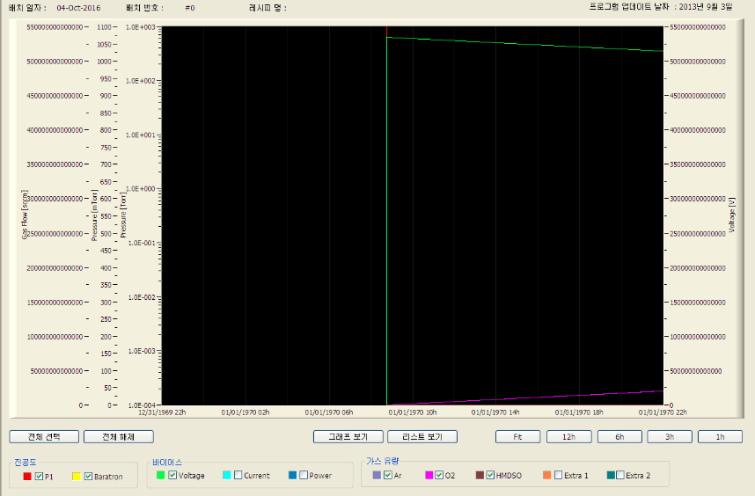
공정data: CVD 의 예
형태
외부 조건들: 기록됨.
출력물 (공정의 생산물): 거의 기록하지 않음.
Tagging이 없음
수집 방법
수동기록부 (로그 파일)
장비 내 로그 활용 (export 기능)

Slide 20
공정data: CVD 의 예
형태
외부 조건들: 기록됨.
출력물 (공정의 생산물): 거의 기록하지 않음.
Tagging이 없음
수집 방법
수동기록부 (로그 파일)
장비 내 로그 활용 (export 기능)

Slide 21
공정data: CVD 의 예
자료의 축적 속도
< 0.3 GB/년•그룹
대략 KIST 전체로는 약 12 GB/년
가용 여부
대개 실험을 마친 후 엑셀 등으로 저장 > 가용성 ↑

Slide 22
공정data: CVD 의 예
자료의 축적 속도
< 0.3 GB/년•그룹
대략 KIST 전체로는 약 12 GB/년
그러나 이 자료들은 실험 수행자의 하드디스크 안에…
가용 여부
대개 실험을 마친 후 엑셀 등으로 저장 > 가용성 ↑
한계
전체 원내 자료를 수집할 수 있는가?
공정 실험 참여자 (대개 학생)들의 컴퓨터 “안에서” 잠자고 있다.
기존의 자료에 대한 tagging은 누가? (사실상 불가능)
앞으로야 tagging을 유도하더라도, 지금 이 실험의 결과가 무엇인지 알 수 없다.

Slide 23
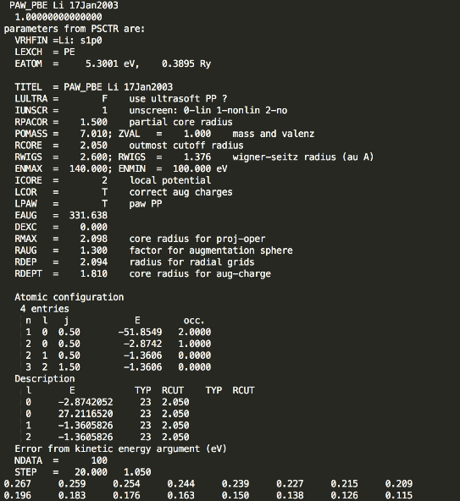
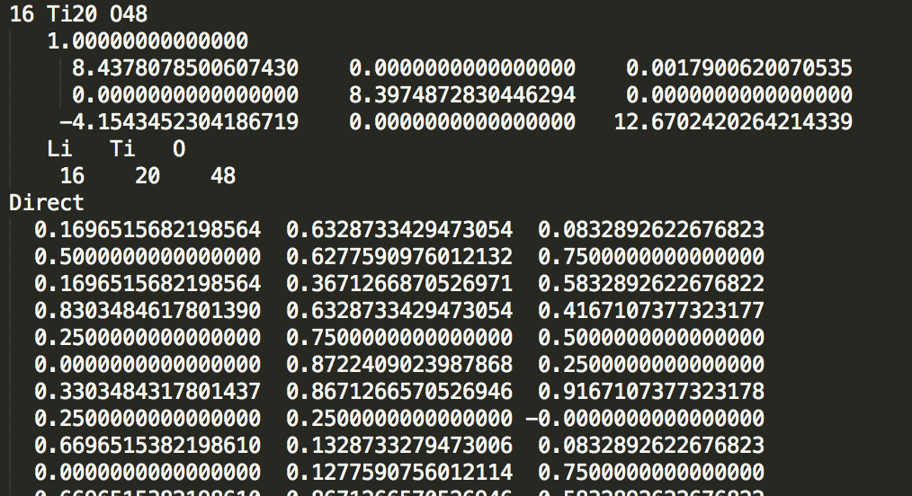
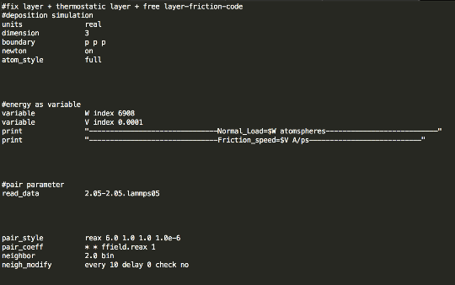
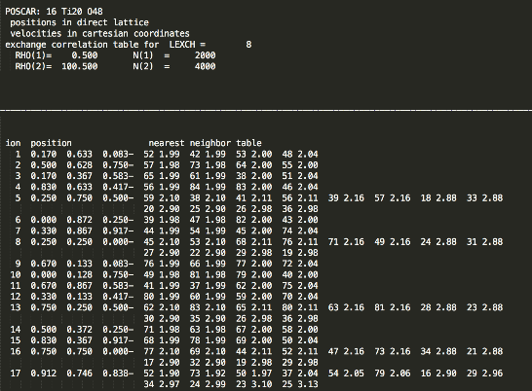
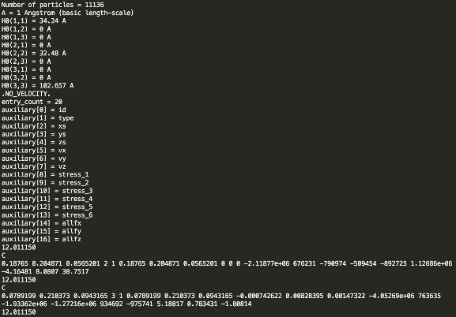
계산data
형태
전자 수준의 계산
수집 방법
계산 그 자체 (계산 컴퓨터 안에 저장)
원자 수준의 계산

Slide 24
계산data
형태: 거의 모든 것이 다 있다
대개는 텍스트 형태
입력과 출력에, 요구되는 내용 존재
특히
어떤 소재인지,
어떤 목적의 계산인지,
그래서 결과물은 무엇인지,
파악이 가능함 → 자동 분류 가능
수집 방법
계산 그 자체 (계산 컴퓨터 안에 저장)

Slide 25
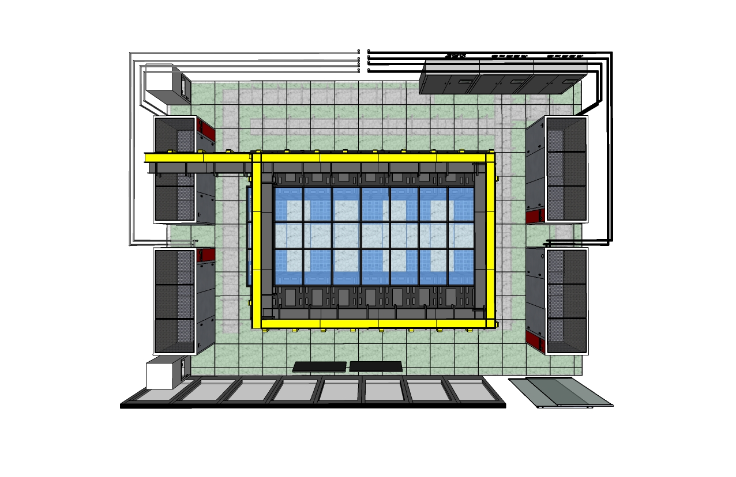
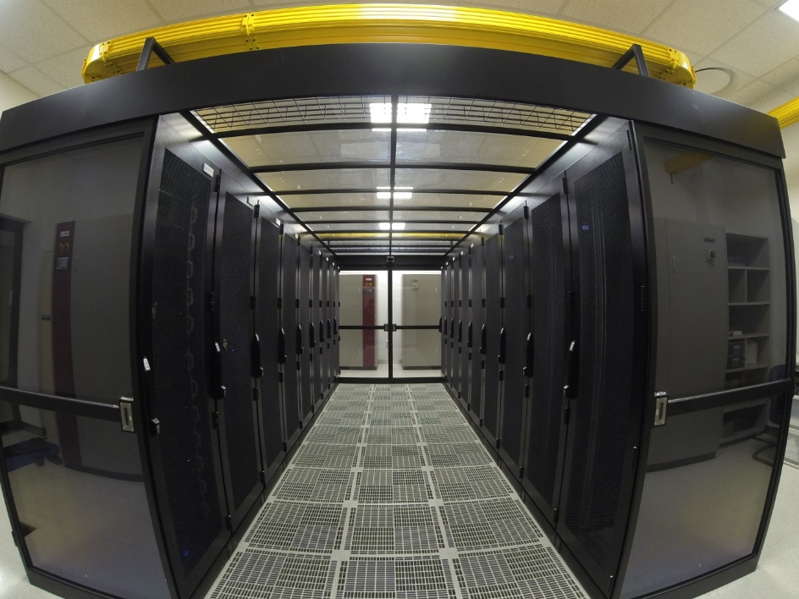
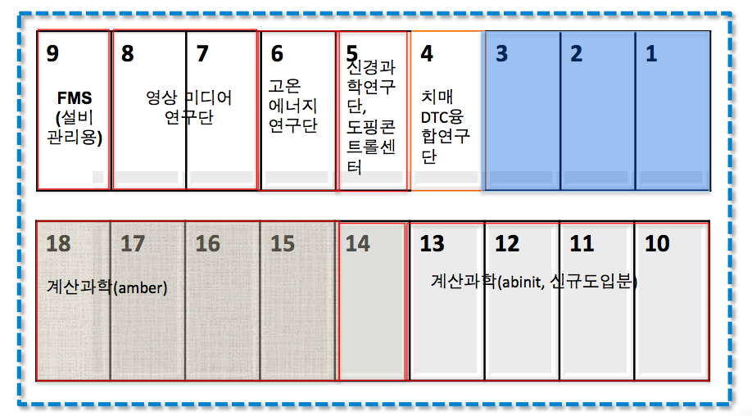
계산data: 서버팜 입주 내외 서버 현황
계산과학연구센터
약 260 TB
고온에너지연구단
약 60 TB
신경과학연구단
약 30 TB
전자재료연구단 (서버팜 외)
약 30 TB
(소재/재료 계산 분야 한정)

Slide 26
계산data
자료의 축적 속도
< 50 TB/년•그룹
대략 KIST 전체로는 약 5000 TB/년
가용 여부
대개 계산 마친 후 중요 자료들 (입력/출력) 모두 저장됨.

Slide 27
계산data
자료의 축적 속도
< 50 TB/년•그룹
대략 KIST 전체로는 약 5000 TB/년
그러나 “의미있는”(계산과정 외) 결과들은 그의 약 1/10 추정
가용 여부
대개 계산 마친 후 중요 자료들 (입력/출력) 모두 저장됨.
한계
전체 원내 자료의 자동 수집 방법
이 결과의 “의미” 파악
입/출력으로 유추는 가능

Slide 28
분석data: 특성분석센터
안재평 박사님 조사
(직접 발표하셨습니다)

Slide 29
소재 분야 빅데이터의 구축 전략
자료의 종류
자료의 크기: 저장 방식
자료의 저장: 데이터베이스
자료의 수송
자료의 integrity

Slide 30
KIST 빅데이터 소재 웨어하우스
자료의 종류: 기존 자료 활용 + 구분 가능
기존대로 공정/분석/계산으로
재료/소재의 특성대로
자료의 형태: 대개 텍스트 형태 → 수집/보관/해석 용이
자료의 저장: DB 로 구성
“구분하고자”하는대로: 재료/소재의 태깅은 필요
입력/출력의 조건 구분은 필요: 각각을 DB 필드로 만들기보다는 하나의 줄글 (텍스트) 형태로

Slide 31
KIST 빅데이터 소재 웨어하우스
자료의 수송
KIST 안에서는 자료를 입력시 한군데로 모을 방안: 유인전략
“연구 인력”의 자동 교류 차원에서 ← 실험 자료를 올리면 관련된 계산 자료를 찾아주거나 관련 연구진을 찾아주는 방식
자료 구축의 형태
중앙집중형 DB의 활용 (모두 네트워킹 < 자율성 추구)

